Slide 1
CO LAB 1 MIPS Assembly Programming

Slide 2
課程大綱
實驗目的
MIPS 程式概述
MARS（MIPS Assembler and Runtime Simulator）介紹
範例程式解說
課堂實作
課後作業

Slide 3
實驗目的
概述 MIPS 組合語言
熟悉 MIPS 組譯工具 MARS
實作 MIPS 組合語言編成

Slide 4
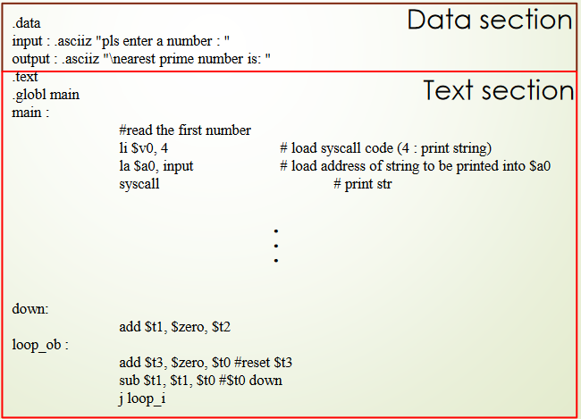
MIPS 程式概述
程式由 data section 與 text section 構成
data section包含global data
text section包含組語指令

Slide 5
MARS 簡介
MARS is MIPS assembler and runtime simulator
GUI with point-and-click control and integrated editor
Easily editable register and memory values, similar to a spreadsheet
Display values in hexadecimal or decimal
Command line mode for instructors to test and evaluate many programs easily
MARS website
http://courses.missouristate.edu/kenvollmar/mars/
Java
https://www.java.com/zh_TW/

Slide 6
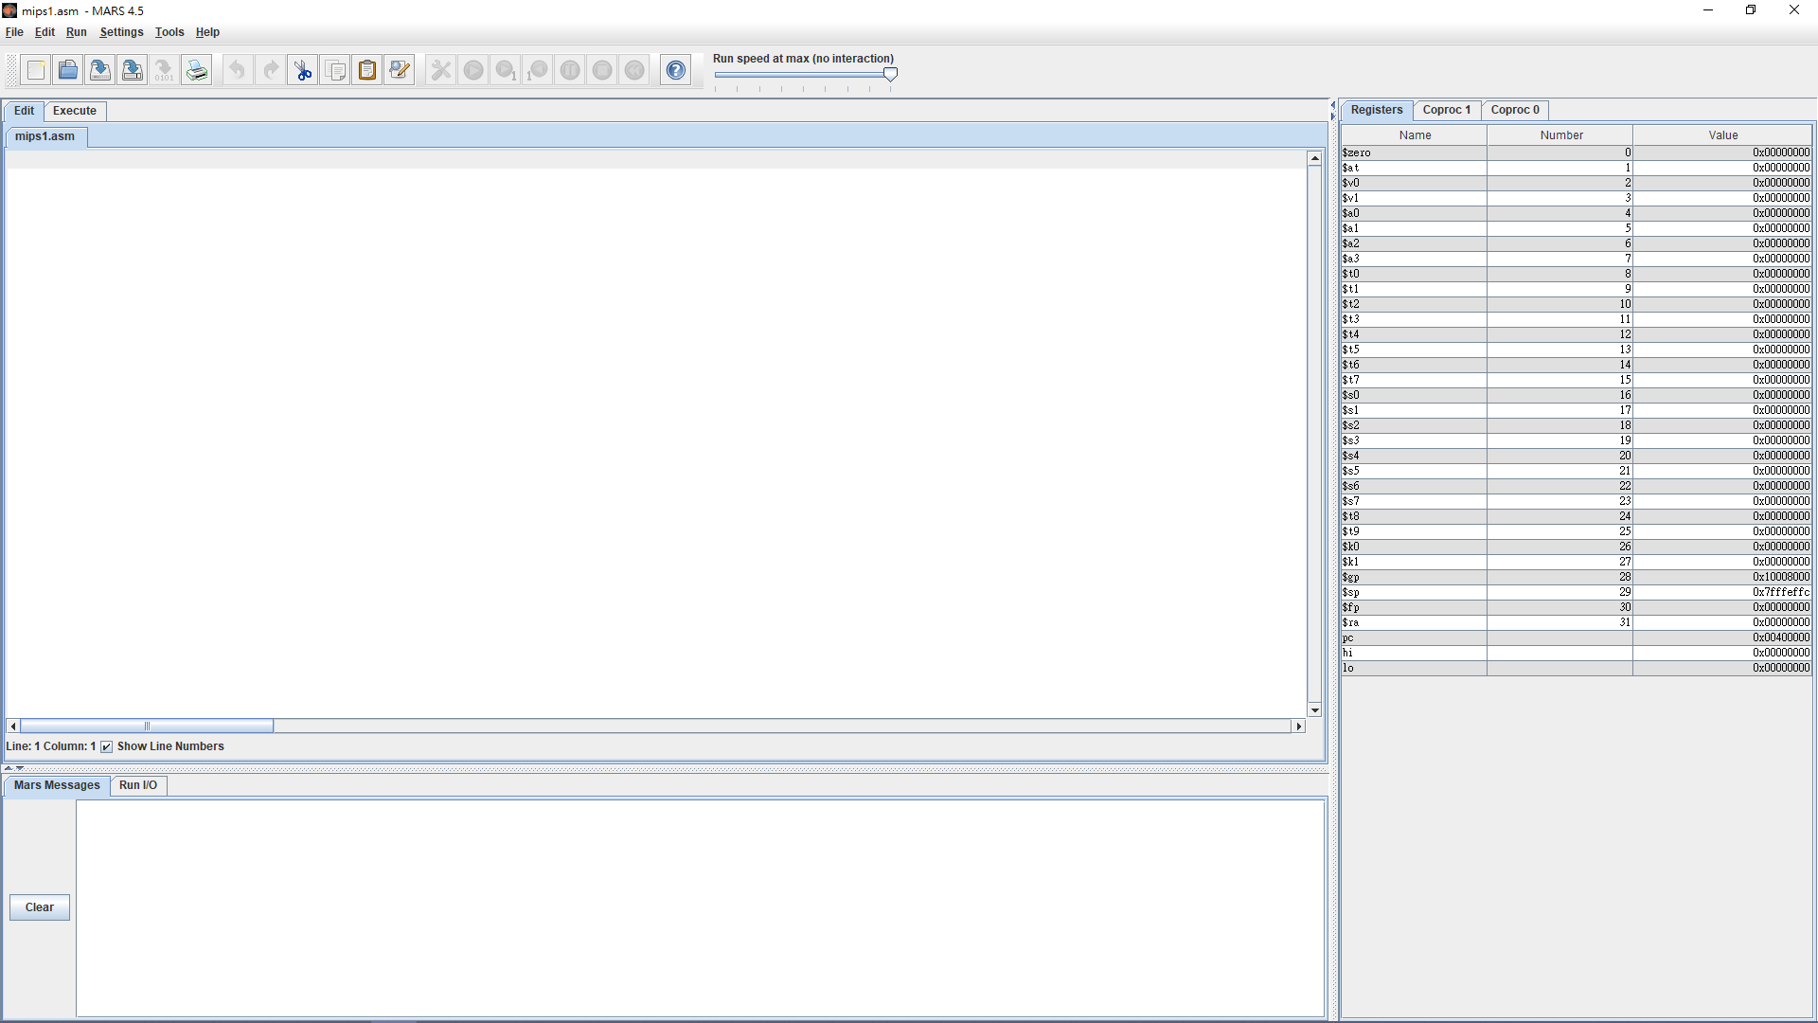
MARS 使用者介面
工具列
編輯區
暫存器訊息
標準輸入與標準輸出

Slide 7
MARS 編譯與執行
開啟舊檔
組譯
執行

Slide 8
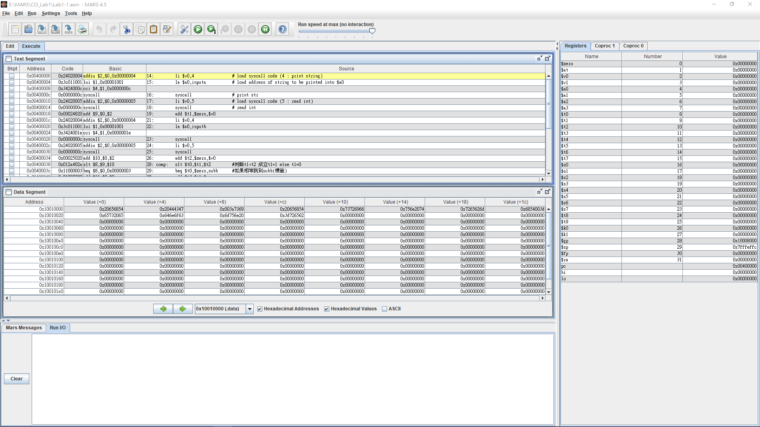
MARS 逐步執行
組譯
執行一條指令
指令檢視
資料檢視
暫存器檢視

Slide 9
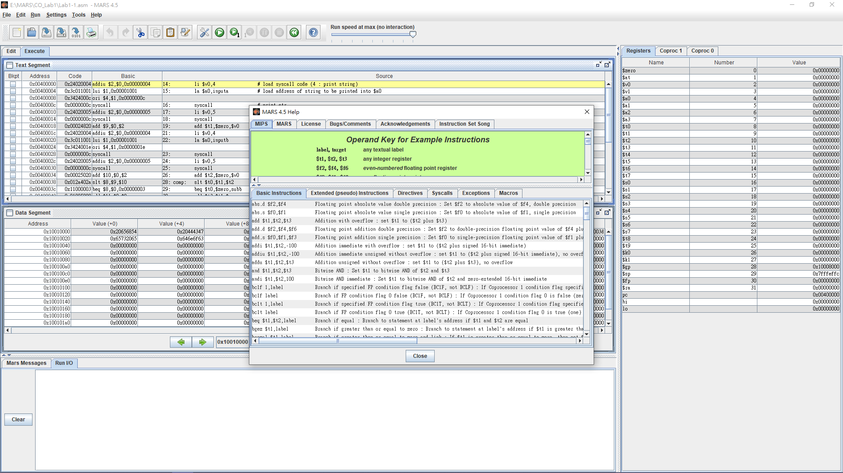
MARS 相關查詢
點擊help
基本指令
系統呼叫

Slide 10
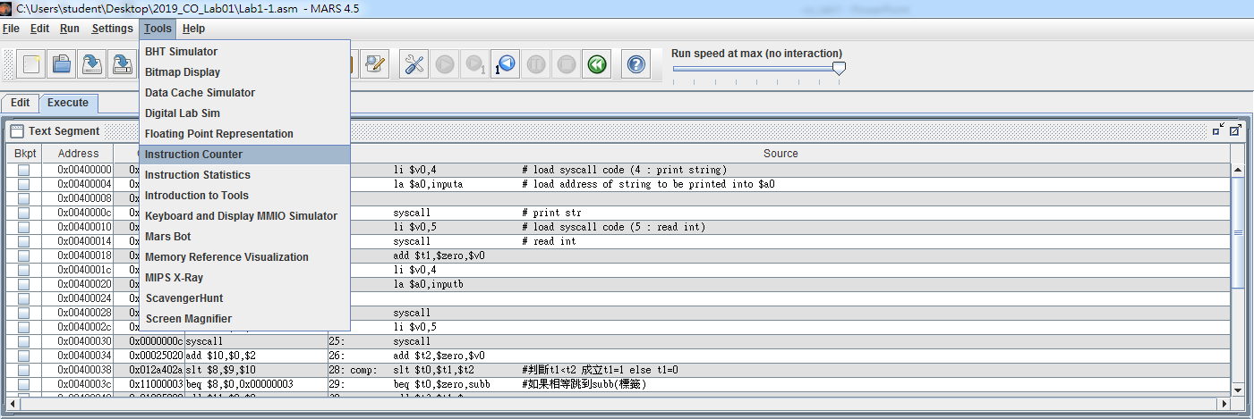
MARS 看指令數

Slide 11
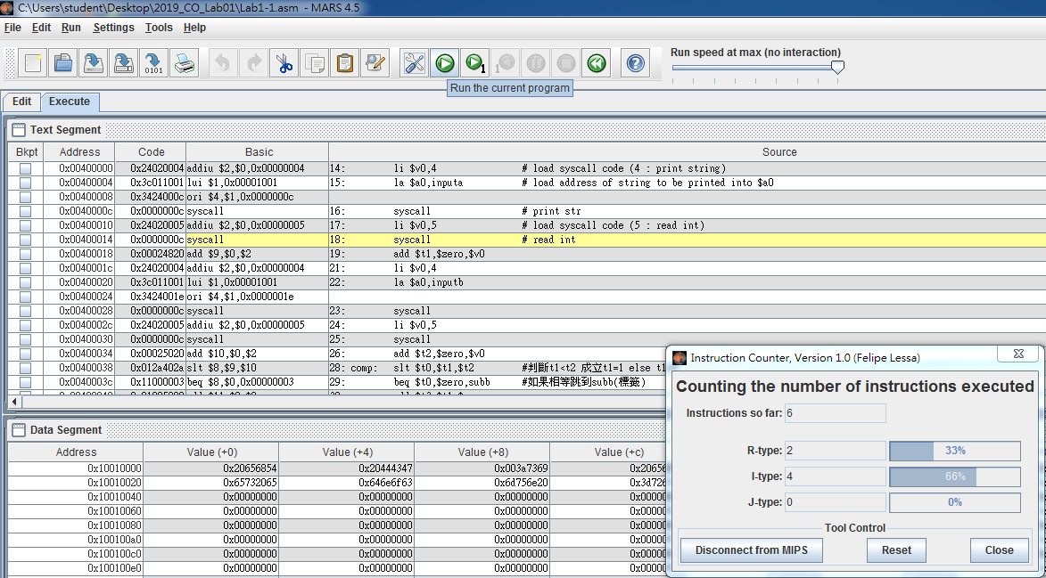
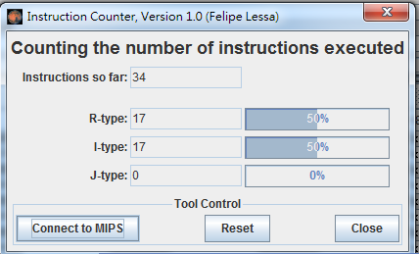
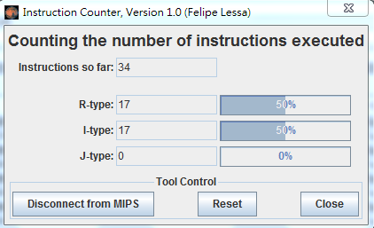
MARS 看指令數

Slide 12
範例程式解說 – 找最大公因數（1/2）
.data
msg_beginning:.asciiz "The GCD is:"
msg_inputa:.asciiz "The first number="
msg_inputb:.asciiz "The second number="
.text
.globl main
main:
#輸入兩自然數求最大公因數
#讀第一個數到t1
li $v0, 4 # load syscall code (4 : print string)
la $a0, msg_inputa # load address of string to be printed into $a0
syscall # print str
li $v0, 5 # load syscall code (5 : read int)
syscall # read int
add $t1, $zero, $v0
#讀第二個數到t2
li $v0,4
la $a0, msg_inputb
syscall
li $v0, 5
syscall
add $t2, $zero, $v0

Slide 13
範例程式解說 – 找最大公因數（2/2）
#比對t1與t2大小，若t1大則做減法，若t1較小則與t2交換
comp:
slt $t0, $t1, $t2 # if t1<t2 then let t1 be 1, else be 0
beq $t0, $zero, subb # if t1 is 0 then jump to subb
# swap t1 and t2
add $t3, $t1, $zero
add $t1, $t2, $zero
add $t2, $t3, $zero
subb:
sub $t1,$t1,$t2
bne $t1,$zero, comp
#顯示最大公因數
li $v0,4
la $a0, msg_beginning
syscall
add $a0, $zero, $t2
li $v0,1
syscall
li $v0,10
syscall

Slide 14
課堂實作
題目一：執行範例程式並輸入兩自然數找出最大公因數
題目二：參考範例程式與 PPT 輸入兩自然數做減法
期限：Lab1 課堂結束前

Slide 15
課後作業
題目：利用右下方指令，輸入一自然數X，找出最接近的兩質數 A與B (X>A, X<B)
期限：2019/10/14
繳交：上傳程式碼至E-COURSE 2
If input 1 , output : null ,2
If input 2 , output : null ,3
作業一先用複雜的指令
之後作業簡單的指令好DEBUG
太大的數用pipeline
指令名 | 功能
lw | 把資料從記憶體搬到暫存器
sw | 把資料從暫存器搬到記憶體
add | 加法
sub | 減法
slt | 判斷小於
beq | 若相等跳躍
bne | 若不相等跳躍
j | 跳躍
or | 或
and | 和

Slide 16
評分方法
課堂練習：40%
課後作業：60%
功 能 正 常：20%
降低執行指令數
1~5 名 40%
6~10 名 30%
11~20名 20%
21~30名 10%
31名~ 0%
遲交分數打九折，未交者不予計分。

Slide 17
附錄
MIPS 常見指令介紹
MIPS 常用系統呼叫

Slide 18
MIPS 常見指令介紹
指令 | 描述
add $t1, $t2, $t3 | Addition with overflow : set $t1 to ($t2 plus $t3)
addi $t1, $t2, -100 | Addition immediate with overflow : set $t1 to ($t2 plus signed 16-bit immediate)
and $t1, $t2, $t3 | Bitwise AND : Set $t1 to bitwise AND of $t2 and $t3
beq $t1, $t2, label | Branch if equal : Branch to statement at label's address if $t1 and $t2 are equal
bne $t1, $t2, label | Branch if not equal : Branch to statement at label's address if $t1 and $t2 are not equal
sub $t1, $t2, $t3 | Subtraction with overflow : set $t1 to ($t2 minus $t3)

Slide 19
MIPS 常用系統呼叫
Service | Code in $v0 | Arguments | Result
print integer | 1 | $a0 = integer to print
print float | 2 | $f12 = float to print
print double | 3 | $f12 = double to print
print string | 4 | $a0 = address of null-terminated string to print
read integer | 5 |  | $v0 contains integer read
read float | 6 |  | $f0 contains float read
read double | 7 |  | $f0 contains double read

